Slide 1


Slide 2
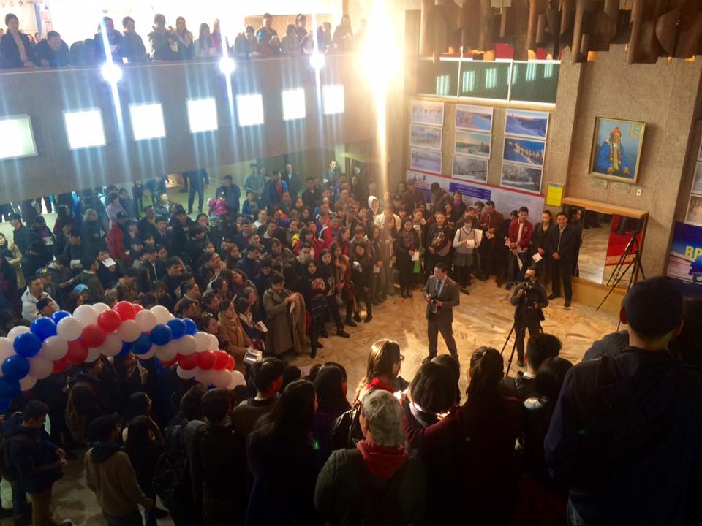
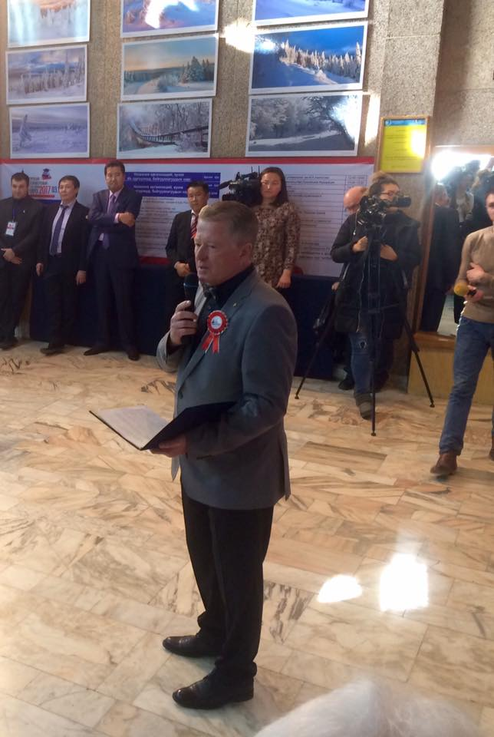
Церемония открытия выставки
Руководитель представительства Россотрудничества при Посольстве РФ в г. Улан-Батор (Монголия) - Михайлов Евгений Георгиевич

Slide 3
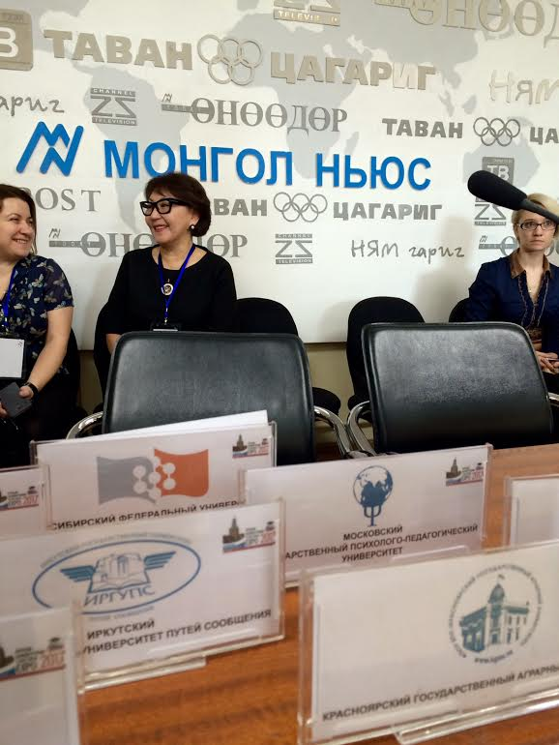
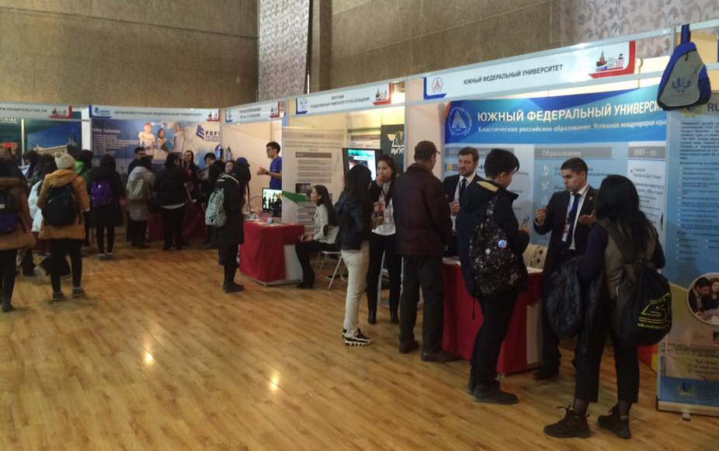
Пресс-конференция вузов-участников выставки
Выставочное пространство в РЦНК

Slide 4
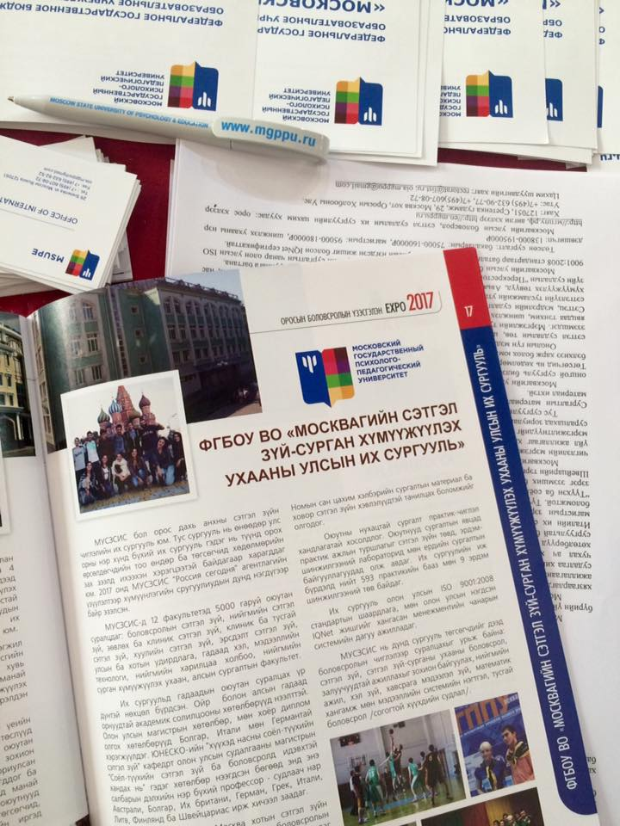
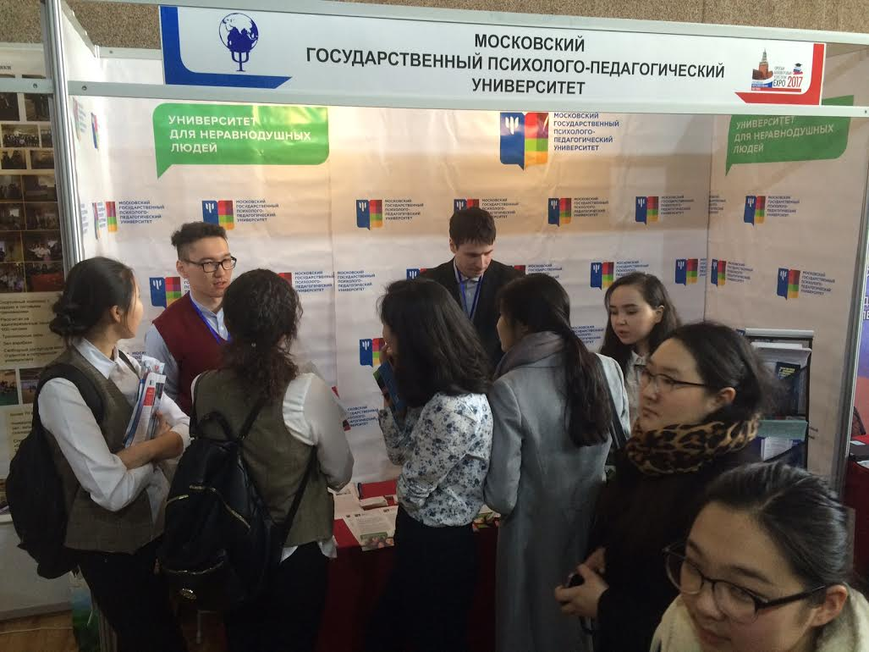
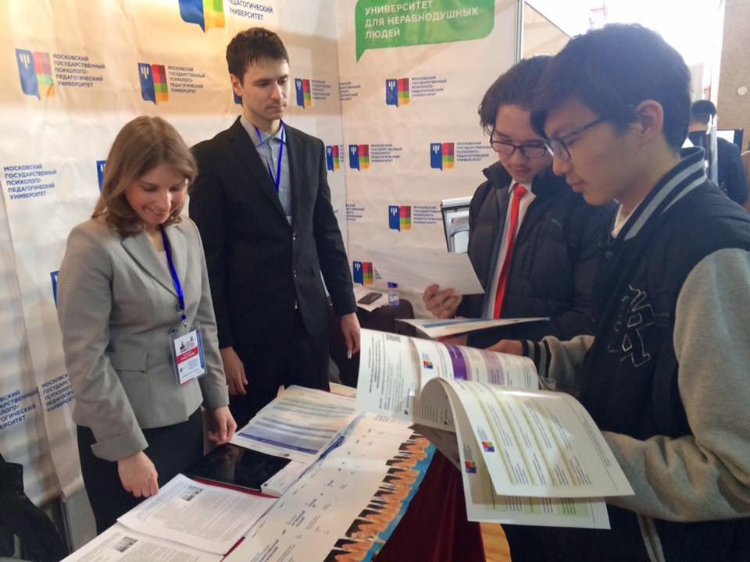
Информационные материалы МГППУ для абитуриентов

Slide 5
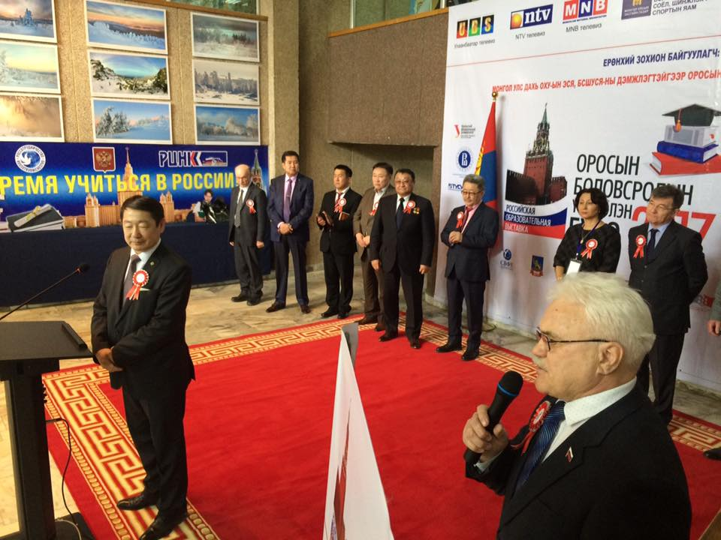
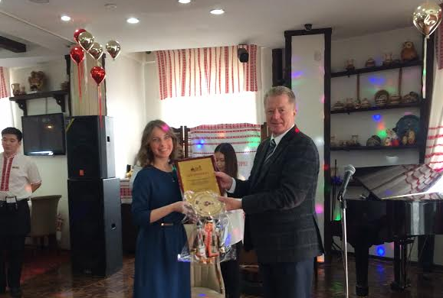
Министр образования, культуры, науки и спорта Монголии - Ж. Батсуурь
Е.Г. Михайлов вручает МГППУ сертификат участника выставки

